Slide 1
מערכת שידורים לאומית

Slide 2
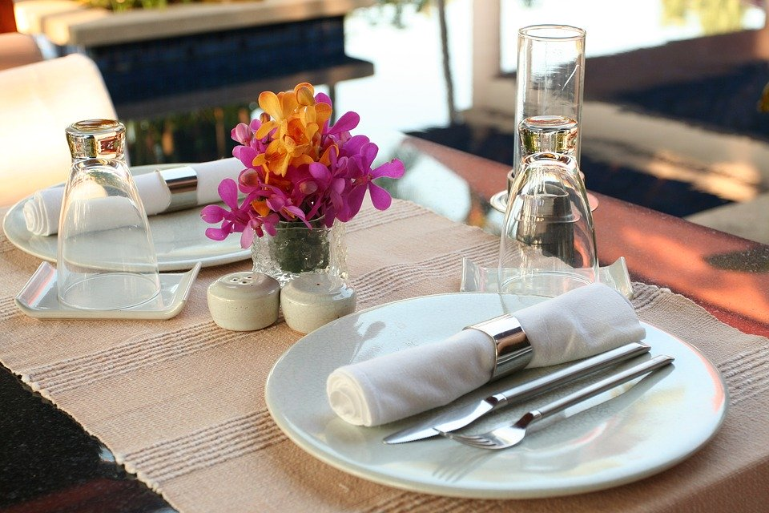
קישוטים לשולחן החג
עם אביטל גור אריה

Slide 3
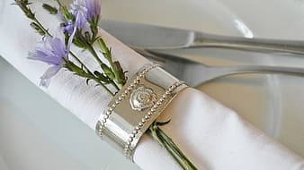
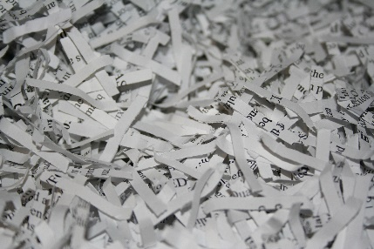
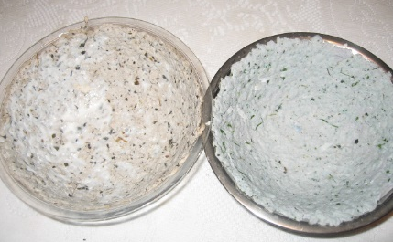
מה נעשה היום?
• נכין חבקים למפיות
• נלמד להכין עיסת נייר
• נכין קערה מעיסת נייר

Slide 4
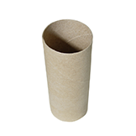
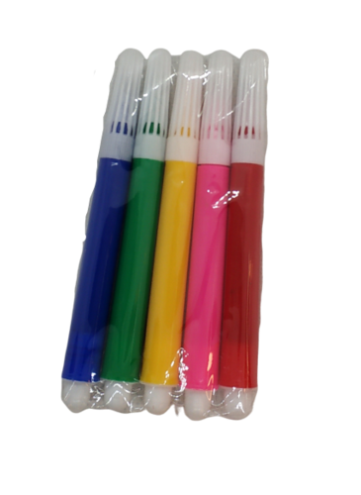
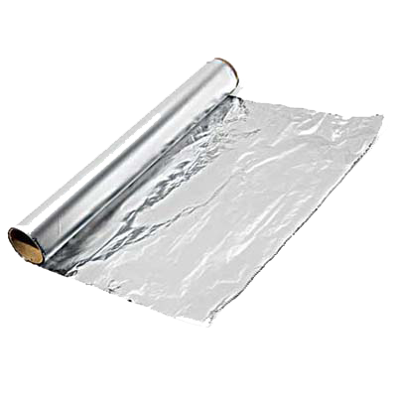
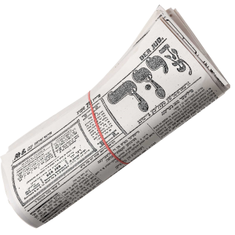
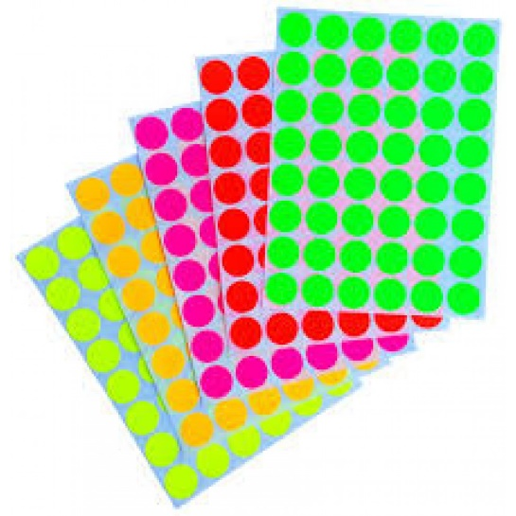
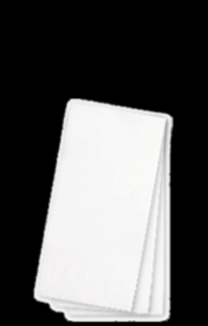
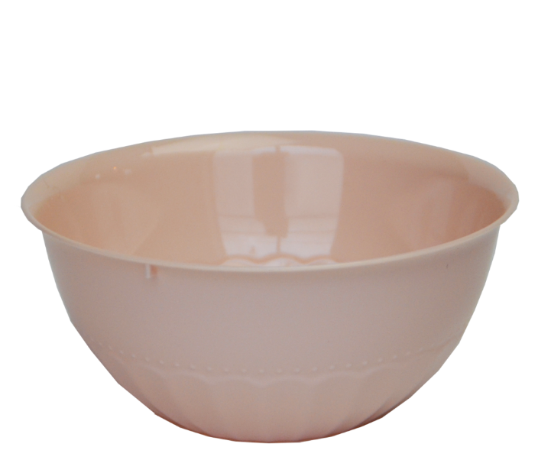
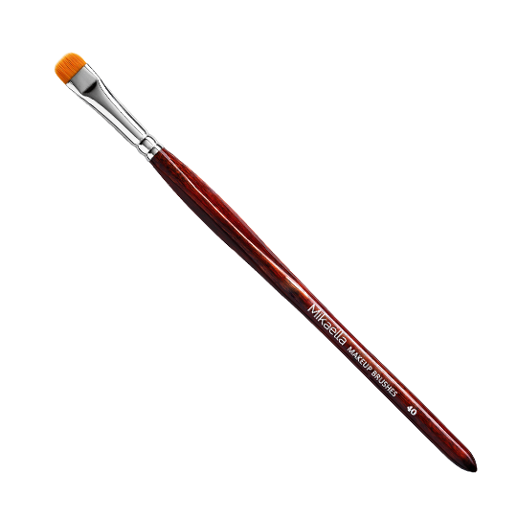
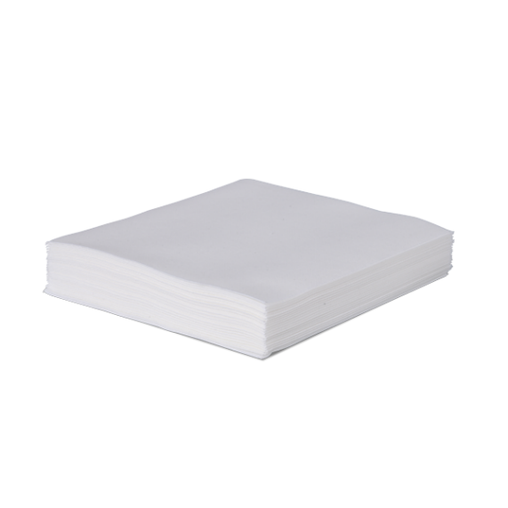
מה להביא?
גליל נייר טואלט
מדבקות
טושים
נייר כסף
2 קערות פלסטיק
דבק רגיל
עיתונים
נייר לבן
מפיות
מכחול

Slide 5
מתכון להכנת קערה מעיסת נייר
1. בקערה 1 מערבבים: דבק ומים בכמות שווה ( כוס מים עם כוס דבק)
2. בוחרים כל קערה שיש בבית
3. טובלים קרעי עיתון בקערה 1 (דבק ומים)
4. הופכים את הקערה שבחרנו על פיה, ומצפים אותה ב2-3 שכבות של קרעי עיתון.
5. מניחים בשמש לייבוש
6. מקלפים את קרעי העיתון מהקערה
7. מורחים שכבה מהדבק לציפוי.
בהנאה רבה!!!

Slide 6

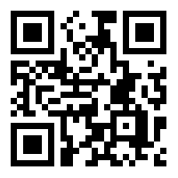
מה עשינו היום?
הכנו חבקים למפיות לשולחן החג
הכנו עיסת נייר
• הכנו כלים מעיסת נייר

Slide 7
ומה עוד?
להכין סוגים שונים של קערות לכל בני הבית
להכין עוד סוגים של כלים וכלי נוי לבית-להוסיף צבע וקישוטים .

Slide 8
ערכו והכינו
אביטל גור אריה, גננת גן רותם, מנח"י ירושלים
הגב' אסתר חטב - מפקחת ארצית על החינוך הקדם יסודי, ממ"ד .
אינה פלוטוב – מנהלת יחידת התקשוב, האגף לחינוך קדם יסודי.
אפרת בן חמו - מדריכה ארצית , האגף לחינוך קדם יסודי

Slide 9
קרדיטים
איך יודעים שבא אביב – מילים ולחן :דתיה בן דור

Slide 10

נוהל שימוש ביצירות מוגנות בזכויות יוצרים ואיתור בעלי זכויות
השימוש ביצירות במהלך שידור זה נעשה לפי סעיף 27א לחוק זכות יוצרים, תשס"ח-2007. אם הינך בעל הזכויות באחת היצירות, באפשרותך לבקש מאיתנו לחדול מהשימוש ביצירה, זאת באמצעות פנייה לדוא"ל rights@education.gov.il

